Slide 2
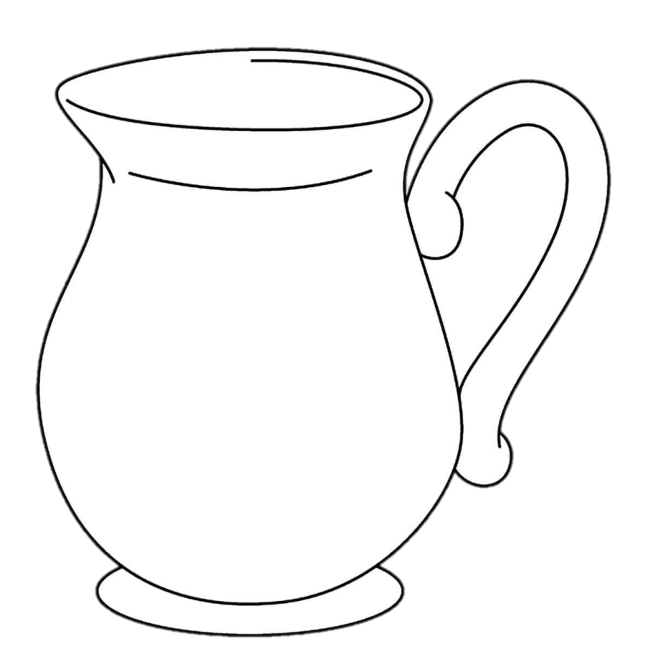
Загадки
Пословицы, поговорки
Пестушки
Скороговорки
Потешки
Устное народное творчество
Небылицы
Шуточные песни
Колыбельные песни

Slide 4
Сказка
«Лиса и журавль» — русская народная.

Slide 5
2. Лиса для Журавля приготовила манную кашу.

Slide 6
3. Журавль оказался гостеприимным хозяином.

Slide 7
4. Дружбы между Лисой и Журавлём не получилось, потому что были виноваты оба.

Slide 8
5. Настоящий друг поступает так, как герои сказки.

Slide 9
1. | +
2. | +
3. | –
4. | +
5. | –

Slide 11
… заботой и подмогой крепка.
Дружба

